Slide 1
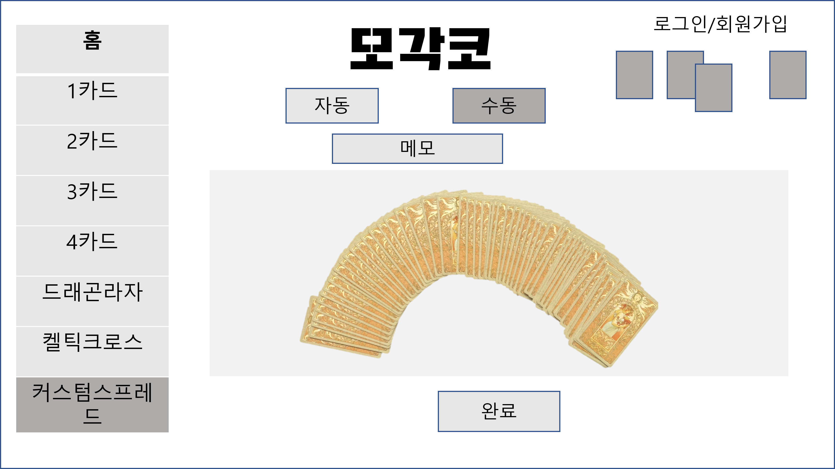

Slide 2


로그인
CGM Blog 소개
최신글….
카테고리
O 코딩
O
O
O
O

